Slide 1
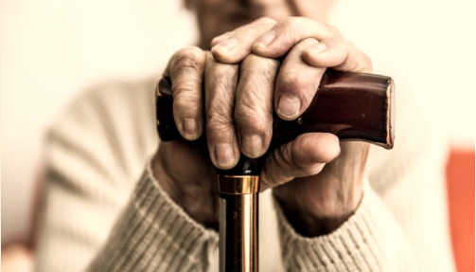
AUDIÊNCIA PÚBLICA
2024
APRESENTAÇÃO DA PRESTAÇÃO DE CONTAS ANUAL (2023) DO IPREMED, INCLUINDO OS RESULTADOS DE INVESTIMENTOS, AVALIAÇÃO ATUARIAL E GOVERNANÇA CORPORATIVA.

Slide 2
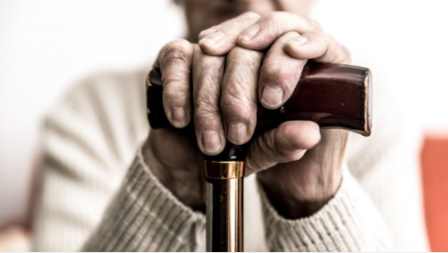
Maria Gorette Marca
Alexandro de Marque
Diretora Administrativa e Financeira
Diretor Previdenciário
Graduada em Ciências Contábeis;
Tecnóloga em Gestão Pública;
MBA em Administração Pública e Gerência de Cidades;
Atuação em órgão Público há 34 anos;
Atuando em Matéria Previdenciária há 19 anos;
Certificação Profissional CGRPPS - Instituto Totum (Dirigente e Gestora de Recursos)
Graduado em Ciências Econômicas;
MBA em Administração Pública e Gerência de Cidades;
27 anos atuando no serviço público;
7 anos atuando em matéria Previdenciária;
Certificação Profissional CGRPPS – Instituto Totum;
Membro da Diretoria da Associação Paranaense das Entidades Previdenciárias do Estado e dos Municípios.
Marta Regiana Ribeiro Fracaro
Diretora Presidente
Graduada em Ciências Contábeis;
Secretária de Finanças
4 anos atuando em Órgão Público;
4 anos atuando em matéria previdenciária;
Mais de 20 anos atuando na área de contabilidade
Certificação Profissional CGRPPS – Instituto Totum;

Slide 3
Sumário
Governança Corporativa
Resultados Gerais
Resultados da Avaliação Atuarial
Investimentos dos Recursos

Slide 4
GOVERNANÇA
CORPORATIVA

Slide 5
O IPREMED
O IPREMED – Instituto de Previdência do Município de Medianeira, Autarquia Municipal criada pelo Município de Medianeira – Estado do Paraná, por meio da Lei nº 081/05, de 29 de outubro de 2005, respeitadas as normas e princípios da Constituição Federal e demais legislações atinentes à espécie.
Tem por objeto assegurar os direitos relativos à previdência social dos servidores ativos efetivos, aposentados e pensionistas, ampliar, promover a interação, fortalecer e desenvolver a capacidade administrativa, técnica e financeira da previdência dos servidores públicos municipais.
MISSÃO
VISÃO
VALORES
Gerir o Regime Próprio de Previdência do Município de Medianeira, buscando o equilíbrio financeiro e atuarial para garantir os direitos previdenciários dos segurados e beneficiários.
Ser referência de eficiência, eficácia e qualidade na gestão de RPPS.
Comprometimento, efetividade, respeito, ética, legalidade, planejamento, transparência e dignidade.

Slide 6
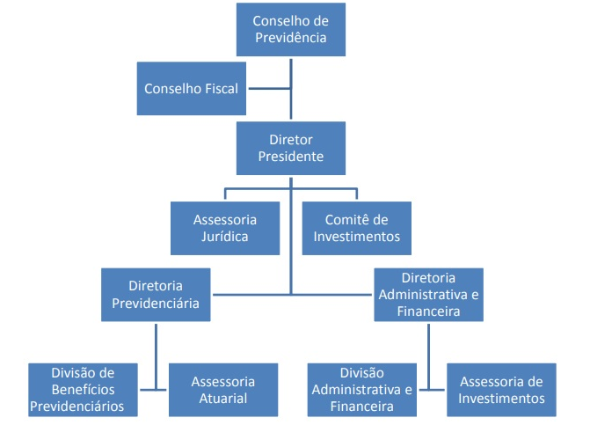
NOSSA ESTRUTURA

Slide 7
NOSSOS CONSELHOS
NOMEADOS POR MEIO DO DECRETO Nº 658/2022 DE 16 DE DEZEMBRO 2022
PARA O PERÍDO DE 04 ANOS – 2023 À 2026
Conselho Municipal de Previdência – CMP
Conselho Fiscal de Previdência - CFP

Slide 8
NOSSOS CONSELHOS - CMP
CONSELHO MUNICIPAL DE PREVIDÊNCIA
Órgão superior de deliberação colegiada assim composto:
Representantes do Governo Municipal:
Franciele Perego Garcia
Ricardo Scarmagnani
Representantes do Servidores Ativos e Inativos:
Rosiane L. dos Santos Tonello (Ativa)
Marlúcia das Graças Modrack (Inativa)
Representantes do Poder legislativo:
Jones Silveira dos Santos

Slide 9
NOSSOS CONSELHOS - CFP
CONSELHO FISCAL DE PREVIDÊNCIA
O Conselho Fiscal é o órgão de controle interno:
Conselheiros Titulares:
Estela Holz
Ivanete Carrisimi Ticiani
Maria Jaquelina Steinbach
Conselheiros Titulares:
Jarbas Barbeta (1º Suplente)
Renata Battisti (2º Suplente)
Shayana Grassi de Almeida (3º Suplente)

Slide 10
NOSSA DIRETORIA EXECUTIVA
NOMEADOS POR MEIO DO DECRETO 094/2021 DE 18/02/2021
PERÍODO – INDETERMINADO
Designados pelo Representante do Ente Federativo (Prefeito)
Marta Regiana Ribeiro Fracaro – Diretora Presidente
Maria Gorette Marca – Diretora Administrativa/Financeira
Alexandro de Marque – Diretor Previdenciário

Slide 11
NOSSO COMITÊ INVESTIMENTO
NOMEADOS POR MEIO DO DECRETO 571/2022 DE 01/11/2022
E DECRETO 143/2024 DE 22/03/2024
PERÍODO – 04 ANOS
Carlos Alberto Franzes
Maria Gorette Marca
Sérgio Augusto Mittmann

Slide 12
NOSSO PESSOAL
A Gestão de Pessoas do IPREMED é voltada para desenvolver, treinar, capacitar, motivar e aperfeiçoar seus colaboradores, tendo como objetivo principal alinhar seus pilares à missão, visão e valores.
Nosso quadro efetivo de pessoal conta atualmente com advogado, contador, analista previdenciário, qualificados, disponíveis de segunda a sexta para atendimento aos segurados e beneficiários.

Slide 13
CANAL DE COMUNICAÇÃO
O IPREMED dispõe das melhores ferramentas de transmissão de informação, comunicação e transparência disponíveis no mercado.
Conheça nosso Site:
https://www.ipremed.com.br/

Slide 14
Em nosso site vocês encontram:
Institucional;
Governança Corporativa;
Benefícios;
Educação Previdenciária;
Investimentos;
Controle Social;

Slide 15
RESULTADOS
GERAIS
(Fonte – Avaliação Atuarial)

Slide 16
DADOS DOS SEGURADOS
Quantidade
Exercícios | Aposentados | Pensionistas | Ativos
2021 | 367 | 56 | 960
2022 | 451 | 64 | 1188
2023 | 481 | 62 | 1143
Somatório das informações do plano previdenciário e financeiro

Slide 17
VARIAÇÃO DOS SEGURADOS
Quantidade
Exercícios | Aposentados | Pensionistas | Ativos
2022/2023 | 30 | -02 | 45
Somatório das informações do plano previdenciário e financeiro

Slide 18
DADOS DOS SEGURADOS
Folha Mensal e Remuneração Média
Discriminação | Folha Mensal | Quantidade | Rem. Média | Folha Anual
Servidores Ativos | 5.124.446,95 | 1143 | 9.322,22 | 66.617.810,35
Aposentados | 2.591.789,43 | 481 | 9.727,23 | 33.693.262,59
Pensões | 165.410,21 | 62 | 4.719,65 | 2.150.332,73
TOTAL | 7.881.646,59 | 1.686 | 23.769,10 | 102.461.405,67
Somatório das informações do plano previdenciário e financeiro

Slide 19
AVALIAÇÃO ATUARIAL

Slide 20
OBJETIVO DA AVALIAÇÃO ATUARIAL
“Documento elaborado por atuário, em conformidade com as bases técnicas estabelecidas para o plano de benefícios do RPPS, que caracteriza a população segurada e a base cadastral utilizada, discrimina os encargos, estima os recursos necessários e as alíquotas de contribuição normal e suplementar do plano de custeio de equilíbrio para todos os benefícios do plano, que apresenta os montantes dos fundos de natureza atuarial, das reservas técnicas e provisões matemáticas a contabilizar, o fluxo atuarial e as projeções atuariais exigidas pela legislação pertinente e que contem parecer atuarial conclusivo relativo à solvência e liquidez do plano de benefícios.”

Slide 21
SEGREGAÇÃO DE MASSAS
De acordo com a Lei Municipal n.º 81/2005 foi definida a segregação de massas para o Regime Próprio de Previdência Social da Prefeitura Municipal de MEDIANEIRA PR, em dois grupos, onde o Plano Financeiro contempla todos os servidores ativos que tenham sido admitidos até 29/10/2005, e os inativos e pensionistas até aquela data. E o Plano Previdenciário o qual é composto pelos servidores ativos que tenham sido admitidos após a data de 30/10/2005 e inativos e pensionistas oriundos desses servidores ativos
O plano financeiro é um grupo fechado a novas entradas e tendera a extinção. Sendo que toda a arrecadação tem a função principal de cobrir as despesas correntes, não havendo necessidade de se formar reservas.
O plano previdenciário, tem como objetivo principal o regime financeiro de capitalização onde a rentabilidade das reservas somadas as contribuições serão suficientes para cobrir as despesas previdenciárias deste grupo.

Slide 22
ALÍQUOTAS VIGENTES
O plano financeiro é um grupo fechado a novas entradas e tendera a extinção. Sendo que toda a arrecadação tem a função principal de cobrir as despesas correntes, não havendo necessidade de se formar reservas.
Contribuição Servidor – 14%
Contribuição Patronal – 28%
O plano previdenciário, tem como objetivo principal o regime financeiro de capitalização onde a rentabilidade das reservas somadas as contribuições serão suficientes para cobrir as despesas previdenciárias deste grupo.
Contribuição Servidor – 14%
Contribuição Patronal – 14%

Slide 23
RESULTADOS ATUARIAIS
31/12/2023
EXERCÍCIO | VALOR
2015 | 163.845.438,36 – CEF
2016 | 166.466.643,12 - CEF
2017 | 660.463.816,20 - CEF
2018 | 698.879.104,92 – CEF
2019 | 741.687.712,29 - CEF
2020 | 315.480.097,56 - ACTUARY
2021 | 368.789.321,71 – ACTUARY
2022 | 398.338.783,45 – ACTUARY
2023 | 439.298.120,63 – RPREV
2024 | 524.594.485,98 - RPREV

Slide 24
RESULTADOS ATUARIAIS
31/12/2023
A EXISTÊNCIA DE DÉFICIT ATUARIAL NÃO SIGNIFICA QUE A ENTIDADE ESTEJA COM PROBLEMA FINANCEIRO OU DE CAIXA. APENAS APONTA QUE, A LONGO PRAZO, PODE HAVER DIFICULDADE EM HONRAR OS COMPROMISSOS PREVIDENCIÁRIOS.
O QUE É NECESSÁRIO?
BUSCAR O EQUACIONAMENTO DESTE DÉFICIT.

Slide 25
INVESTIMENTOS
POSIÇÃO 31/12/2023
SEGMENTO | VALOR | % CARTEIRA
RENDA FIXA | R$ 88.810.279,07 | 81,78%
RENDA VARIÁVEL | R$ 15.372.330,50 | 14,16%
INVESTIMENTO NO EXTERIOR | R$ 4.412.526,20 | 4,06%
TOTAL PL | R$ 108.595.135,77 | 100%
Fonte: Crédito & Mercado

Slide 26
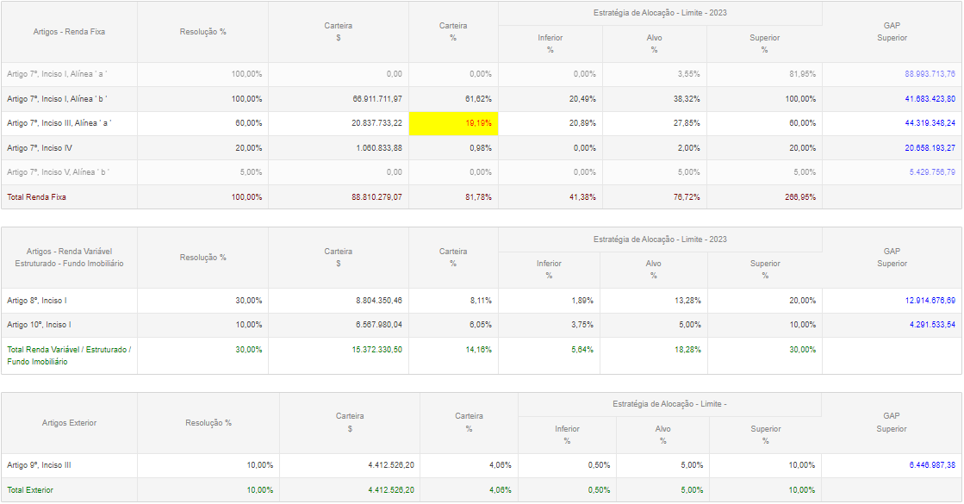
ENQUADRAMENTO DOS RECURSOS

Slide 27
ENQUADRAMENTO DOS RECURSOS
RENDA FIXA – SEGMENTOS – RESOLUÇÃO 4.963/2021
Artigos - Renda Fixa | Resolução (limite) | Valor Carteira | % Carteira
Artigo 7º, Inciso I, Alínea ' a ' | 100% | 0,00 | 0,00%
Artigo 7º, Inciso I, Alínea ‘ b ' | 100% | 66.911.711,97 | 61,62%
Artigo 7º, Inciso III, Alínea ‘ a ' | 60% | 20.837.733,22 | 19,19%
Artigo 7º, Inciso IV | 20% | 1.060.833,88 | 0,98%
Artigo 7º, Inciso V, Alínea ' b ' | 5% | 0,00 | 0,00%
TOTAL RENDA FIXA | 100% | 88.810.279,07 | 81,78%

Slide 28
ENQUADRAMENTO DOS RECURSOS
RENDA VARIÁVEL/ESTRUTURADO/IMOBILIÁRIO
Artigos - Renda Variável | Resolução (limite) | Valor Carteira | % Carteira
Artigo 8º, Inciso I | 30% | 8.804.350,46 | 8,11%
Artigo 10º, Inciso I | 10% | 6.567.980,04 | 6,05%
TOTAL RENDA VARIÁVEL | 30% | 15.372.330,50 | 14,16%
RENDA VARIÁVEL/EXTERIOR
Artigos - Exterior | Resolução (limite) | Valor Carteira | % Carteira
Artigo 9º, Inciso III | 10% | 4.412.526,20 | 4,06%

Slide 29
RETORNO DOS INVESTIMENTOS 2023
PATRIMÔNIO – PL | RENTABLIDADE | %
108.595.135,77 | 11.176.140,73 | 13,50%
Retorno da Carteira | Meta de Rentabilidade | Gap
 | IPCA – 4,90% a.a
13,50% | 9,69% | 139,35%

Slide 30
META ATUARIAL HISTÓRICA
(Últimos 05 anos)
PERÍODO | META PROJETADA | META ALCANÇADA
2019 | IPCA +6,00% = 10,59 | 14,64%
2020 | IPCA +6,00% = 11,75 | 5,06%
2021 | IPCA +5,43% = 16,01 | 0,08%
2022 | IPCA +5,04% = 11,09 | 5,00%
2023 | IPCA +4,90% = 9,69 | 13,50%

Slide 31
EVOLUÇÃO PATRIMONIAL NO ANO
Carteira + Disponível
2022 | 2023 | Variação R$ 2022/2023
R$82.663.172,21 | R$108.595.135,77 | R$ 25.931.963,56
Fonte: Dados Contábeis Local

Slide 32
EVOLUÇÃO PATRIMONIAL AO LONGO DOS ANOS
Carteira + Disponível
PERÍODO | PATRIMÔNIO LÍQUIDO | VARIAÇÃO
2005 | 0,00 | 0,00
2010 | 2.090.245,01 | 2.090.245,01
2015 | 20.408.666,53 | 18.318.421,52
2020 | 55.404.481,01 | 34.995.814,48
2021 | 67.602.715,04 | 12.198.234,03
2022 | 82.663.172,21 | 15.060.457,17
2023 | 108.595.135,77 | 25.931.963,56

Slide 33
EVOLUÇÃO PATRIMONIAL ACUMULADO

Slide 34
RECEITA – ARRECADAÇÃO
(Últimos Cinco Anos)
PERÍODO | RECEITA PREVISTA | RECEITA ARRECADADA | INTERFERÊNCIA
2019 | 21.521.444,88 | 17.030.807,98 | 10.627.903,92
2020 | 16.924.073,38 | 20.352.778,33 | 14.130.688,53
2021 | 19.801.948,92 | 15.213.438,53 | 19.140.179,17
2022 | 16.334.684,24 | 23.727.064,44 | 19.011.977,91
2023 | 23.919.786,05 | 33.046.483,21 | 31.245.112,67

Slide 35
DESPESAS UTILIZADAS
(Últimos Cinco Anos)
PERÍODO | DESPESA FIXADA | DESPESA EXECUTADA
2019 | 24.521.444,88 | 16.298.884,82
2020 | 19.973.585,70 | 19.377.757,85
2021 | 22.879.454,03 | 21.910.238,91
2022 | 29.597.914,37 | 27.985.756,58
2023 | 38.379.134,14 | 36.408.639,62

Slide 36
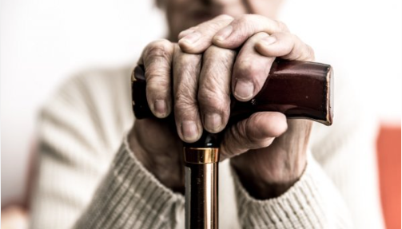
2024
OBRIGADO!

